Slide 1
Ⅱ. 스포츠 수행
고등학교 스포츠 생활
제 16강. 스포츠 안전사고의 유형과 특성
[교과서 8~15쪽]

Slide 2
오늘의 학습 목표
스포츠 상황에서 발생할 수 있는 안전사고를 예방하고
안전사고가 발생했을 때 적절한 대처 요령 및 처치 방법을 적용한다.
심폐소생술과 심장충격기의 사용법을 익혀 실제 상황에서 구조활동을 할 수 있다.

Slide 3
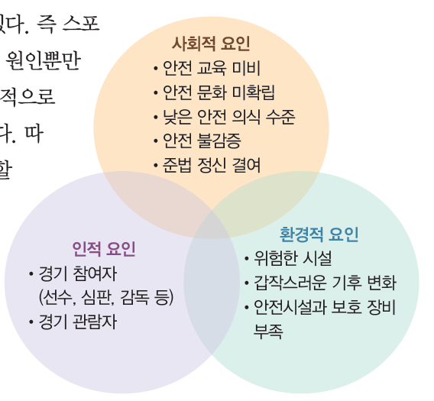
1. 스포츠 안전사고의 예방

Slide 4
1. 스포츠 안전사고의 예방
하인리히 법칙이란?
300 : 29 : 1
함께 읽어 봅시다.
스포츠 안전사고는 경기 참여자나 경기 관람자인 사람 때문에 일어나기도 하고, 시설이나 장비 등과 같은 스포츠 활동 환경 때문에 일어나기도 한다. 특히, 사람이 원인이 되어 일어나는 안전사고는 안전 수칙 미숙지, 안전 의식의 결여 등이 근본적 원인이라 할 수 있다. 즉 스포츠 안전사고는 이처럼 한 가지 원인 뿐 만 아니라 여러 가지 원인이 복합적으로 작용하여 나타나는 경우가 많다

Slide 5
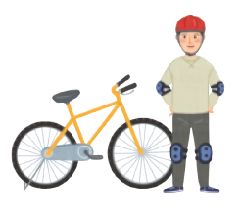
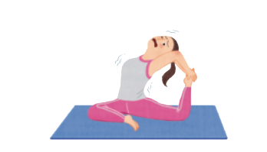
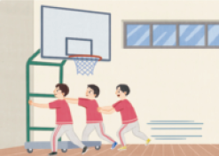
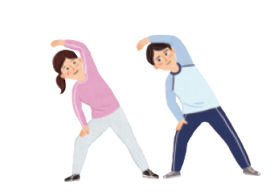
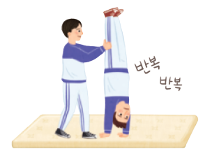
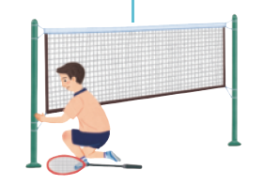
1. 스포츠 안전사고의 예방
적합한 복장과 보호 장비
체력에 맞는 운동 선택
스포츠 안전 지식 습득
스포츠 기능 습득
시설 및 기구 안전
준비운동과 정리운동

Slide 6
1. 스포츠 안전사고의 예방
함께 읽어 봅시다.
안전 지식을 갖추자.
스포츠 활동 전 시설과 장비를 확인하자.
알맞은 보호 장비를 착용하자.
준비 운동과 정리 운동을 하자.
자신의 운동 능력을 파악하자.
스포츠 활동을 할 때에는 집중하자.
스포츠 활동 뒤에는 충분한 휴식을 취하자.
경기 규칙과 규정을 준수하자.

Slide 7
2. 스포츠 관람 안전사고의 예방
함께 읽어 봅시다.
실외 경기장 경기 관람 안전사고 대처 방법
• 응급 상황 발생 시 구급차가 대기할 경우 구급차로 후송하고, 대기하고 있지 않으면 곧바로 119에 신고하는가?
• 의식이 없는 심정지 환자 발생 시 심폐 소생술을 실시하는가?
• 실외 경기장에서 화재가 발생했을 때 바람이 부는 쪽으로 대피하도록 하는가?
2. 실내 경기장 경기 관람 안전사고 대처 방법
• 안전사고가 발생하면 미리 세워둔 계획에 의거 침착하게 행동하는가?
• 응급 상황이 발생하면 119 구조대에 즉시 연락하는가?
• 화재가 발생하면 비상벨을 누르거나 큰 소리로 외쳐 주위 사람들에게 알리
고 소방서에 신고하는가?

Slide 8
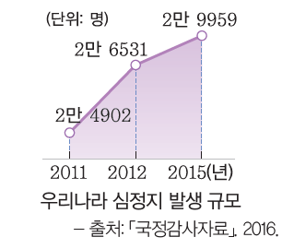
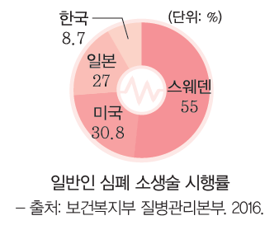
3. 스포츠 안전사고 대처요령 : 심폐소생술

Slide 9
3. 스포츠 안전사고 대처요령 : 심폐소생술과 RICE요법
응급 상황 인식
환자 주변이
안전한 곳인지
확인 및 조치
응급상황 119신고
심정지 증상
심폐소생술 실시
전문의료인에게 인계

Slide 10
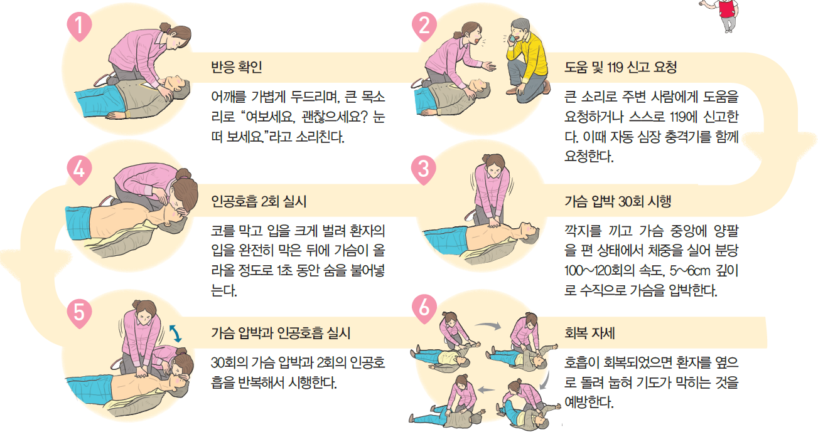
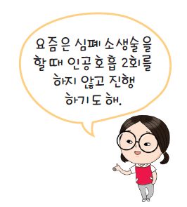
3. 스포츠 안전사고 대처요령 : 심폐소생술

Slide 11
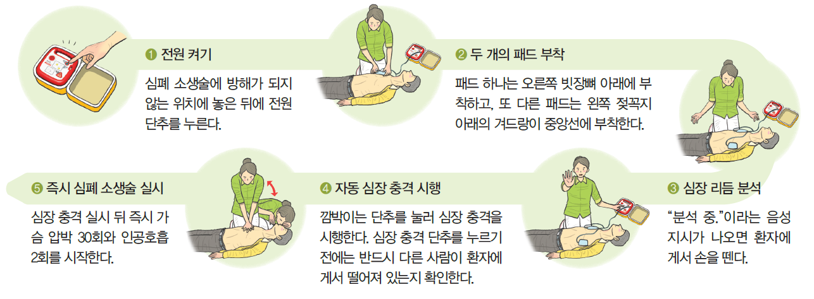
3. 스포츠 안전사고 대처요령 : 심폐소생술
자동 심장 충격기는 외부 자극에 의한 반응과 정상적인 호흡이 없는 심정지 환자에게만 사용해야 한다. 심폐 소생술 시행 중에 자동 심장 충격기가 도착하면 지체 없이 사용해야 한다.

Slide 12
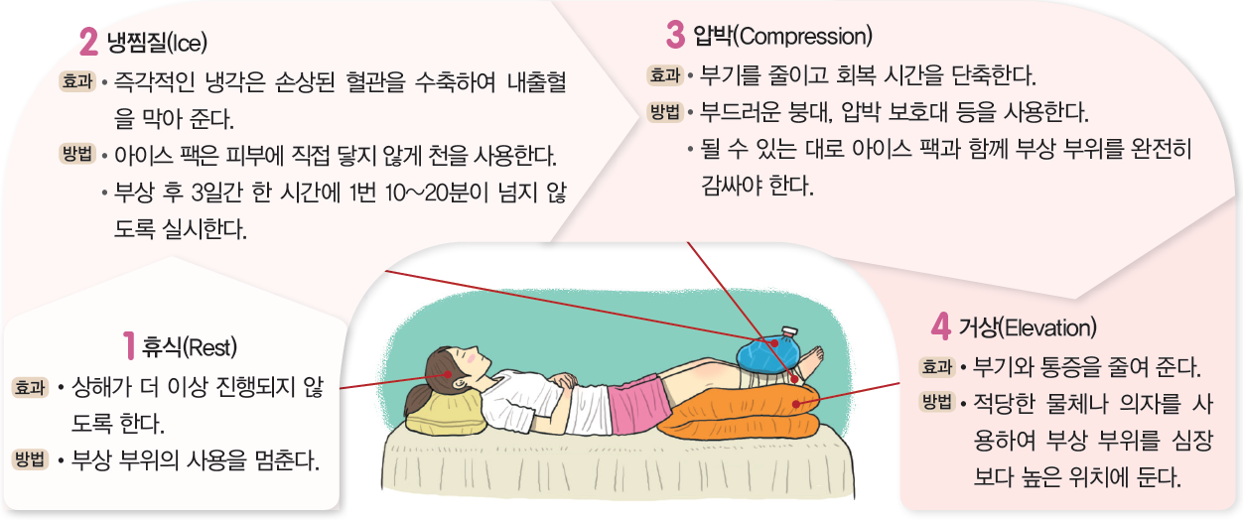
3. 스포츠 안전사고 대처요령 : RICE요법

Slide 13
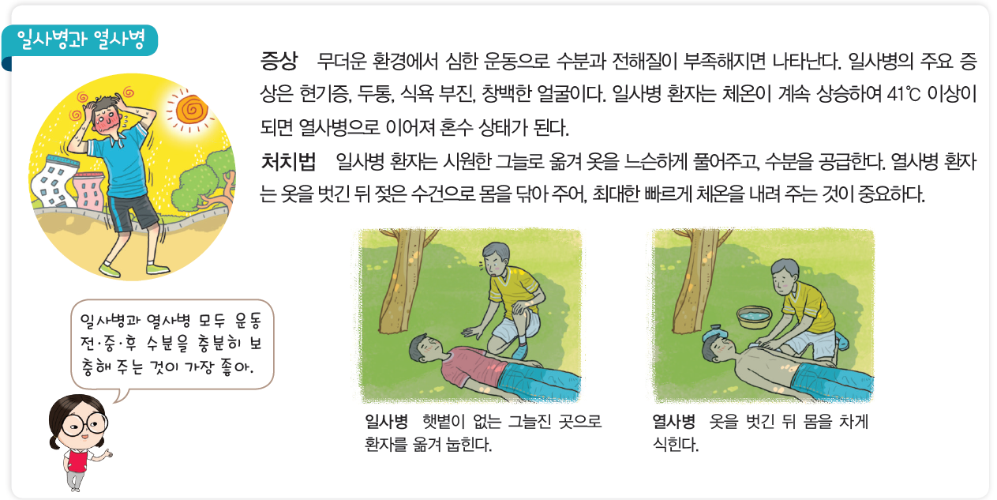
3. 스포츠 안전사고 대처요령 : 극한 기온에 장기간 노출되었을 때

Slide 14
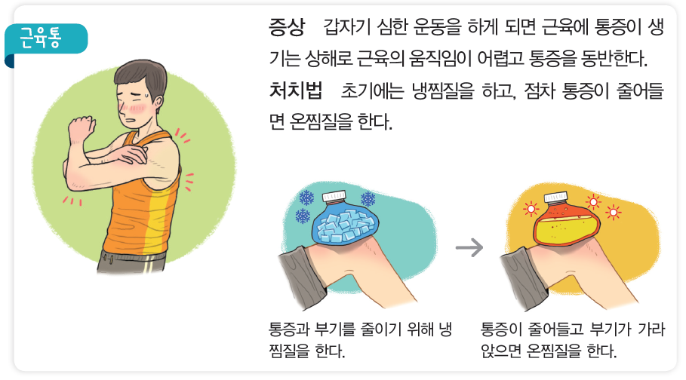
3. 스포츠 안전사고 대처요령 : 무리한 운동으로 인한 증상

Slide 15
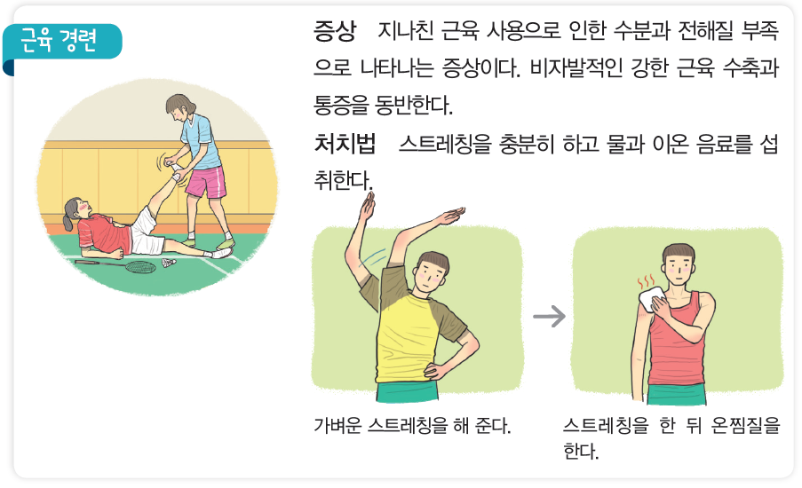
3. 스포츠 안전사고 대처요령 : 무리한 운동으로 인한 증상

Slide 16
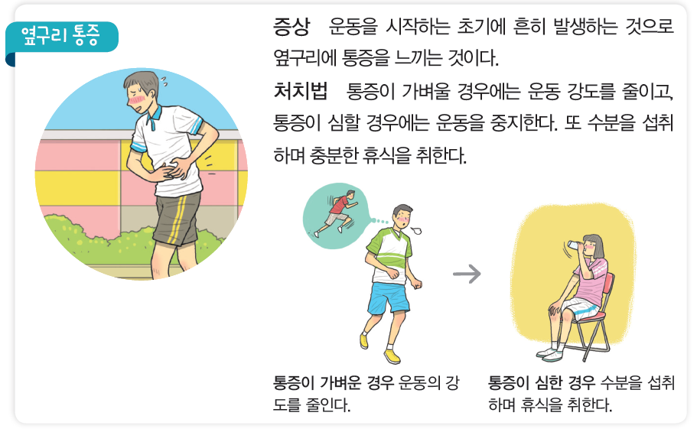
3. 스포츠 안전사고 대처요령 : 무리한 운동으로 인한 증상

Slide 17
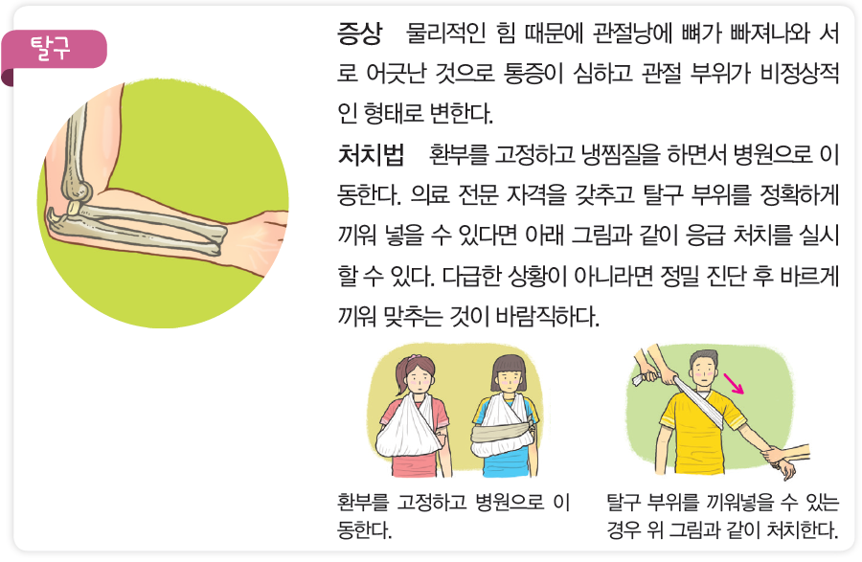
3. 스포츠 안전사고 대처요령 : 근육과 인대가 손상되었을 때

Slide 18
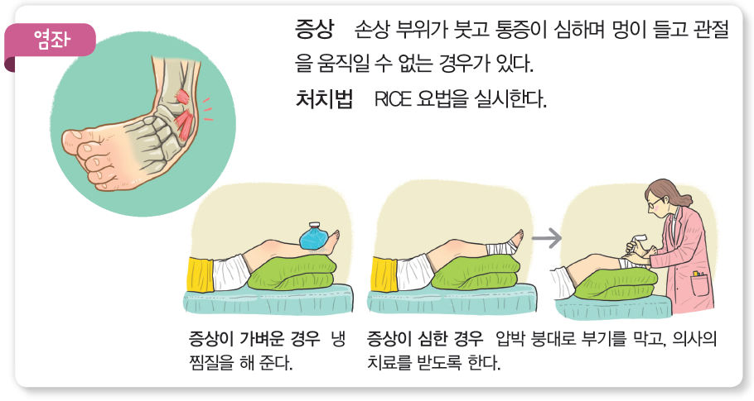
3. 스포츠 안전사고 대처요령 : 근육과 인대가 손상되었을 때

Slide 19
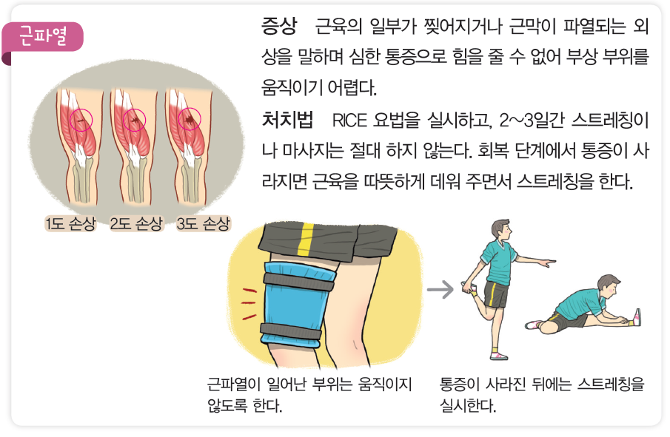
3. 스포츠 안전사고 대처요령 : 근육과 인대가 손상되었을 때

Slide 20
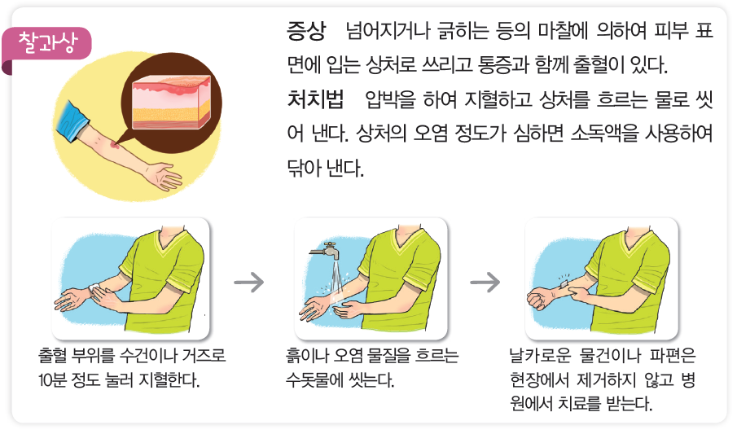
3. 스포츠 안전사고 대처요령 : 사람이나 물체에 부딪힌 충격

Slide 21
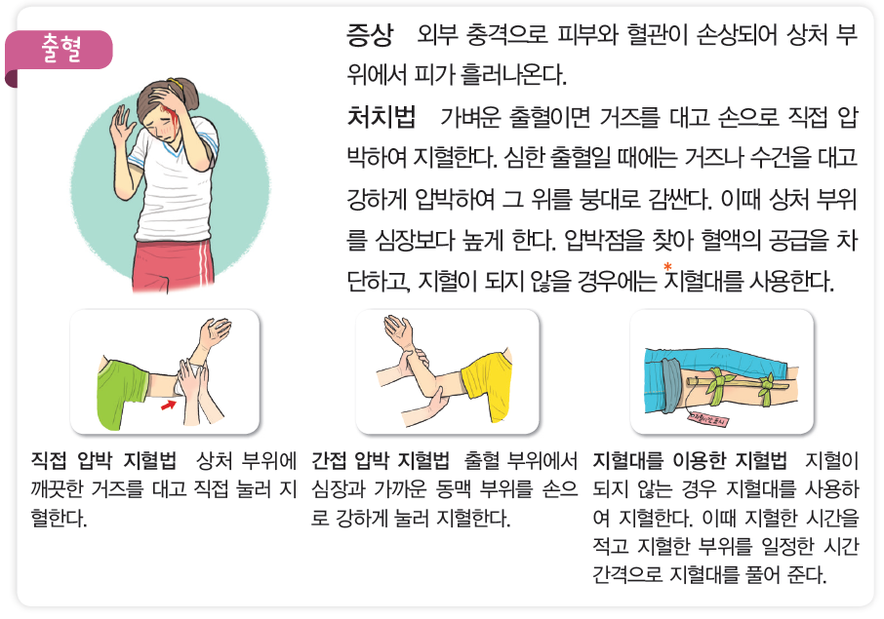
3. 스포츠 안전사고 대처요령 : 사람이나 물체에 부딪힌 충격

Slide 22
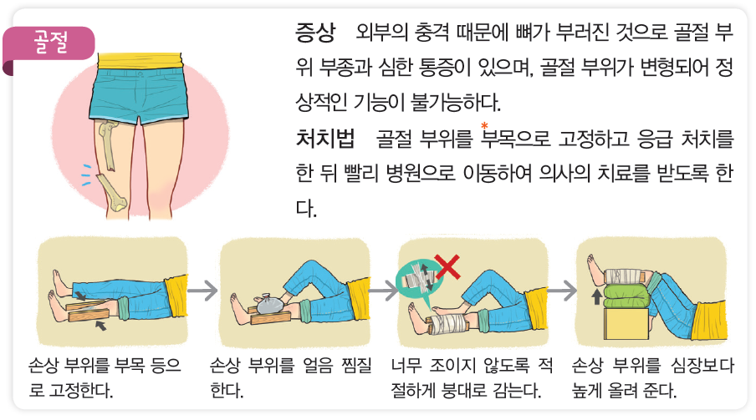
3. 스포츠 안전사고 대처요령 : 사람이나 물체에 부딪힌 충격

Slide 23
학습 정리 문제
Q1. 스포츠 안전사고를 예방할 수 있는 방법을 3가지만 쓰시오.
Q2. 일반인이 실시하는 심폐소생술에서 인공호흡을 권장하지 않는 이유는 무엇인지 서술하시오
Q3. 무리한 운동으로 나타날 수 있는 스포츠 안전사고의 유형을 3가지만 쓰시오.
Q4. 출혈에 따른 지혈법 3가지를 각각 설명하시오.

Slide 24
실기형 학습활동 안내 – 심폐소생술의 실제
스포츠 상황이나 일상생활 속
심정지 환자를 만나면 나는 과연 어떻게 행동할 것인가?
심정지 환자를 발견하고 심폐소생술을 적용할 수 있도록 함께 연습하기
연습을 통해 실제 상황에서도 생명을 살릴 수 있는 사람이 됩시다.

